Slide 1
Kącik przyrody – zimowo-świąteczny w „Promykach”
Do naszego kącika przyrody również zawitała zima i Święta ;)
Dzieci wykonały choineczki z filcu oraz pachnące choinki z kawy, cynamonu, pomarańczy oraz gwiazdek anyżu, które umieściliśmy w zimowym kąciku przyrody.

Slide 3
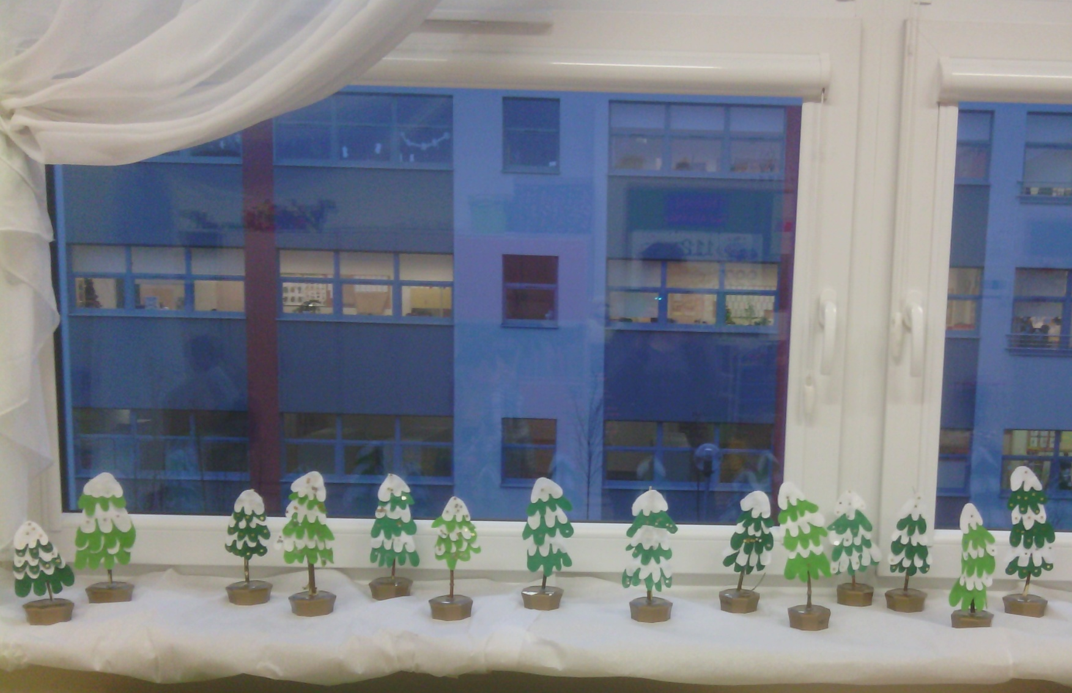

Slide 4
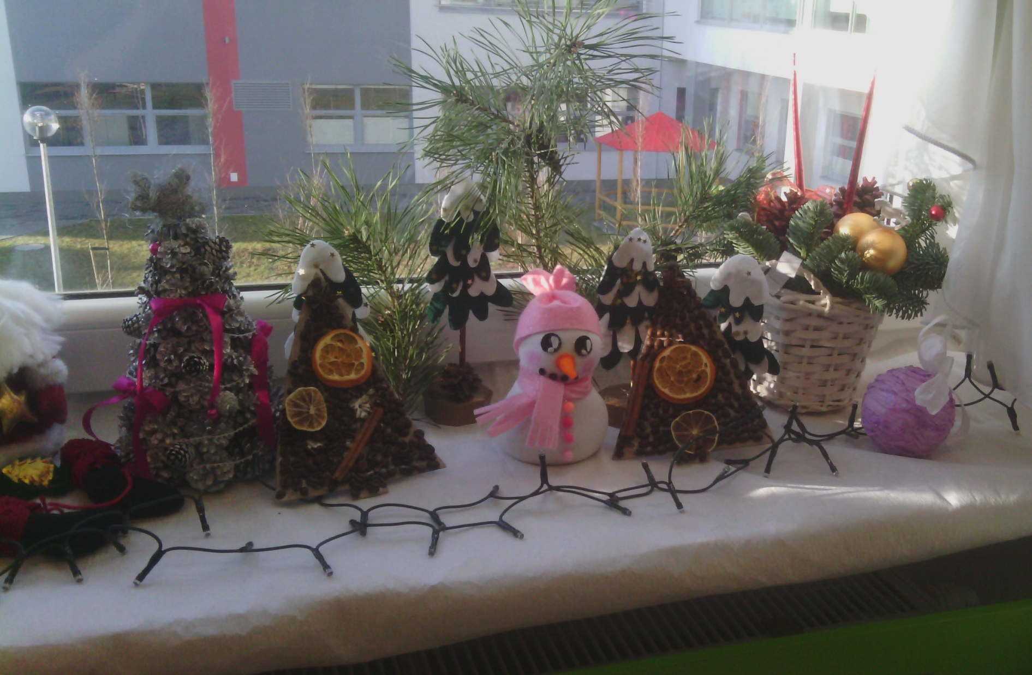

Slide 5
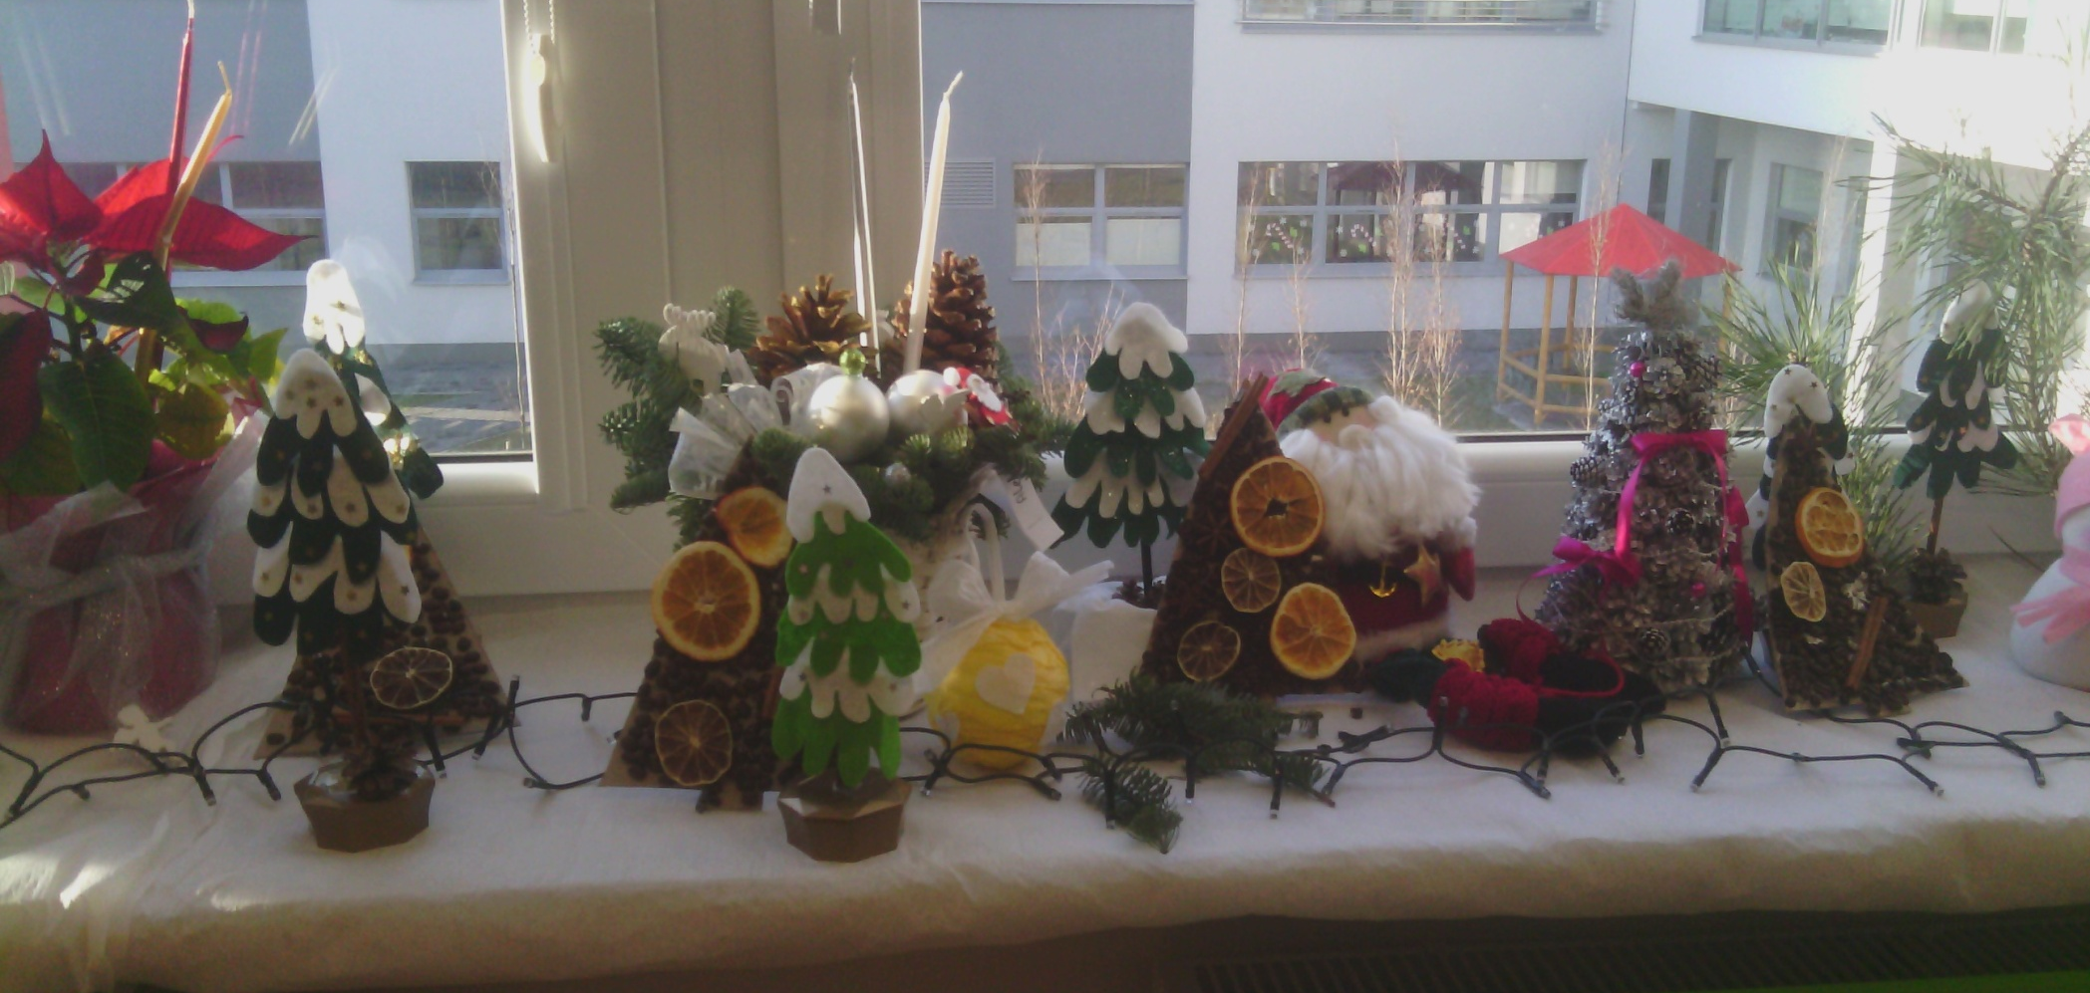

Slide 6
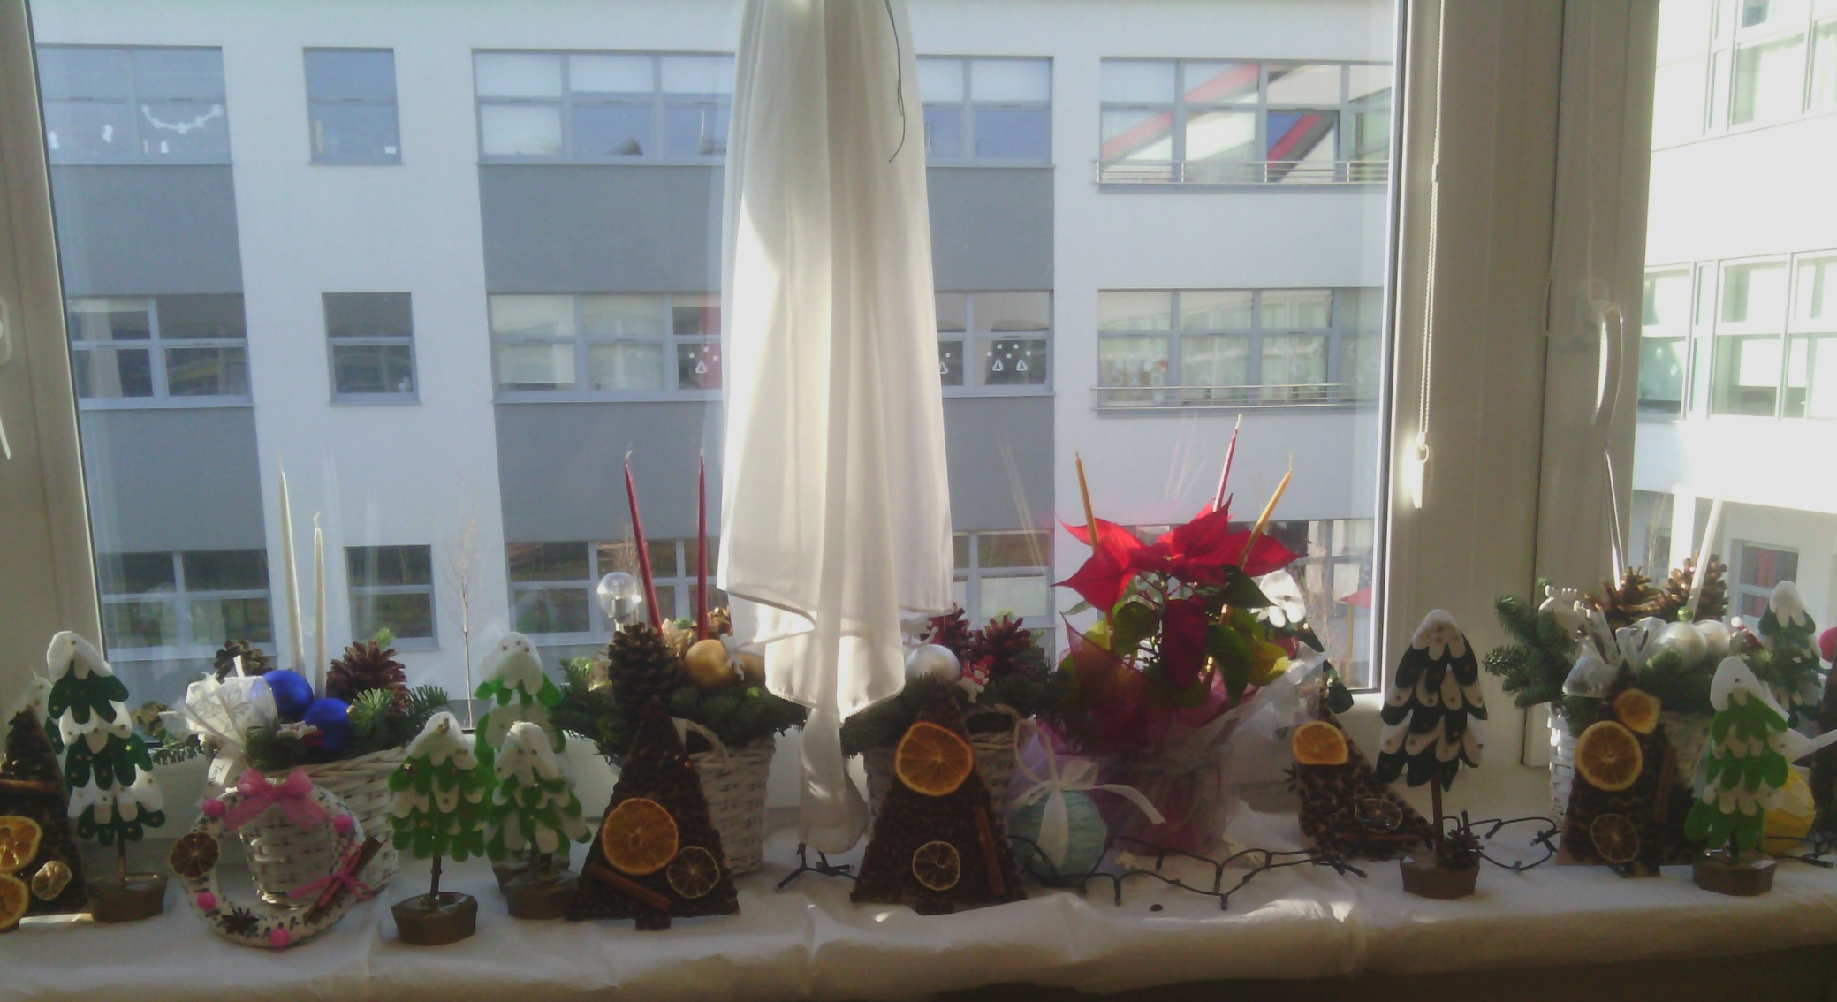

Slide 7
